Slide 1
Современный урок
по предмету «Музыка»
Автор Одинцова Елена Рафаиловна,
учитель музыки МБОУ «Каменская СОШ»
п. Каменка, Вичугский район,
Ивановская область
2020

Slide 2
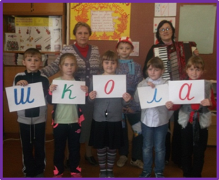
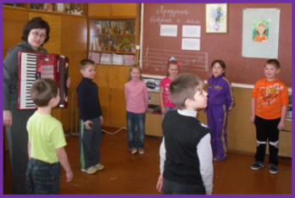
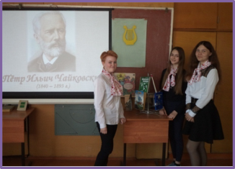
«Урок есть часть жизни ребёнка,
и проживание этой жизни должно совершаться
на уровне высокой общечеловеческой культуры». Н.Е. Щуркова

Slide 3
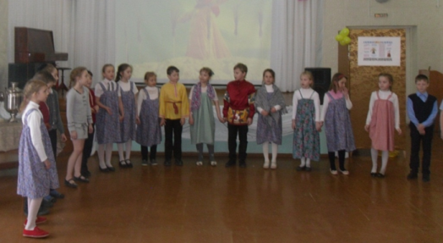
Овладение основами музыкальных знаний в школе
должно обеспечить формирование основ музыкальной культуры и грамотности как части общей и духовной культуры школьников, развитие музыкальных способностей обучающихся, а также способности к сопереживанию произведениям искусства через различные виды музыкальной деятельности, овладение практическими умениями и навыками в различных видах музыкально-творческой деятельности.

Slide 4
Урок – ведущая организационная форма образовательной деятельности учителя
Цель: воспитание музыкальной культуры учащихся
как неотъемлемой части духовной культуры,
развитие личностных качеств учащихся.
Программа «Музыка. 1-4 классы»
Е. Д. Критской, Г. П. Сергеевой и Т. С. Шмагиной.
Программа «Музыка. 5-8 классы» Г. П. Сергеевой и Е. Д. Критской.

Slide 5
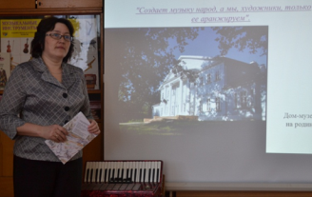
Урок – ведущая организационная форма образовательной деятельности учителя
Система уроков музыки:
• содержание урока,
• современные технологии,
• формы и виды организации учебной деятельности, контроля,
• методы музыкального образования и воспитания, направленные на реализацию единой цели.

Slide 6
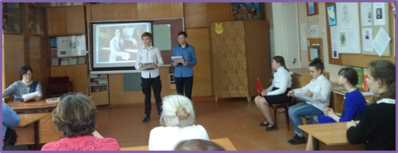
Современные технологии на уроках музыки
• технология развития процессов восприятия музыкальных произведений,
• технология формирования певческой культуры,
• технологии музицирования,
• технологии становления ассоциативно-образного мышления,
• технологии проектно-исследовательской деятельности,

Slide 7
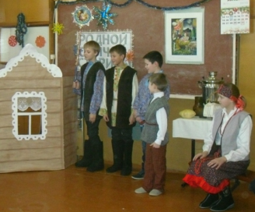
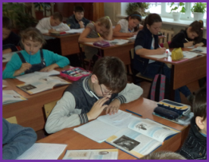
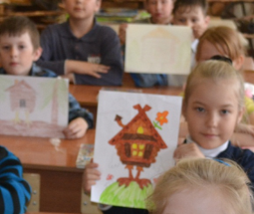
Современные технологии на уроках музыки
• технологии здоровьесбережения и арттерапии,
• информационно-коммуникационные технологии,
• технологии освоения содержания учебно-методического комплекта «Музыка»,
• технологии диагностики развития музыкальной культуры обучающихся.

Slide 8
Системно-деятельностный подход на уроках музыки
• обучающиеся сами формулируют тему урока,
• цели и задачи урока обучающиеся формулируют самостоятельно, определив границы знания и незнания,
• обучающиеся планируют способы достижения намеченных целей,
• во время практической деятельности обучающиеся осуществляют учебные действия по намеченному плану,
• обучающиеся сами осуществляют контроль,
• обучающиеся формулируют затруднения и осуществляют коррекцию самостоятельно,
• обучающиеся дают оценку деятельности по её результатам,
• проводится рефлексия,
• вариативное домашнее задание.

Slide 9
Формы и виды организации учебной деятельности
Формы:
• групповые,
• коллективные,
• классные занятия.
Виды:
• слушание музыки,
хоровое, ансамблевое и сольное пение,
инструментальное музицирование,
пластическое интонирование и музыкально-ритмические движения,
игра на музыкальных инструментах,
освоение элементов музыкальной грамоты,
драматизация музыкальных произведений,
музыкально-творческая практика с применением информаци-
онно-коммуникационных технологий (ИКТ).

Slide 10
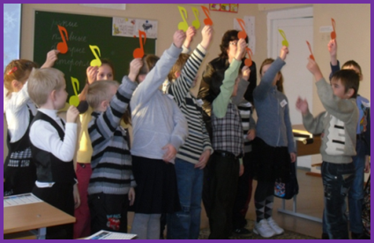
Основные методические принципы программы
• принцип увлечённости,
• принцип триединства деятельности композитора—исполнителя—слушателя,
• принцип тождества и контраста, сходства и различий,
• принцип интонационности,
• принцип диалога культур.

Slide 11
Содержание курса
В начальной школе:
«Музыка в жизни человека»,
«Основные закономерности музыкального искусства»,
«Музыкальная картина мира».
Основное общее образование:
«Музыка как вид искусства»,
«Народное музыкальное творчество»,
«Русская музыка от эпохи Средневековья до рубежа XIX—XX вв.»,
«Зарубежная музыка от эпохи Средневековья до рубежа XIX—
XX вв.»,
«Русская и зарубежная музыкальная культура XX—XXI вв.»,
«Современная музыкальная жизнь»,
«Значение музыки в жизни человека».

Slide 12
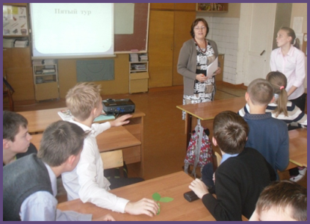
Система контроля достижения образовательных результатов
Этапы:
текущий контроль,
промежуточный контроль,
предварительный контроль,
итоговый контроль.

Slide 13
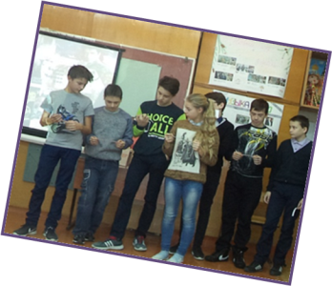
Система контроля достижения образовательных результатов
Формы контроля:
беседа,
выполнение заданий,
тестирование,
музыкальная викторина,
творческие работы (проектные, исследовательские).

Slide 14
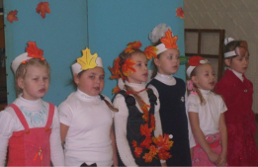
Рефлексия на уроке музыки
Что нового ты узнал на уроке музыки?
Какие уже имеющиеся у тебя знания понадобились в решении задачи (или на уроке)?
Кто и как тебе помогал(и) на уроке музыки при решении задач?
Какие знания, полученные сегодня на уроке, понадобятся тебе в будущем?
Где ты применишь полученные знания?
В какой момент урока ты чувствовал себя особенно успешным?
Почему было трудно на уроке музыки?
Что мы открыли, узнали на этом уроке?
Над чем заставил задуматься урок музыки?

Slide 15
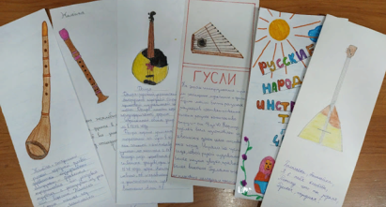
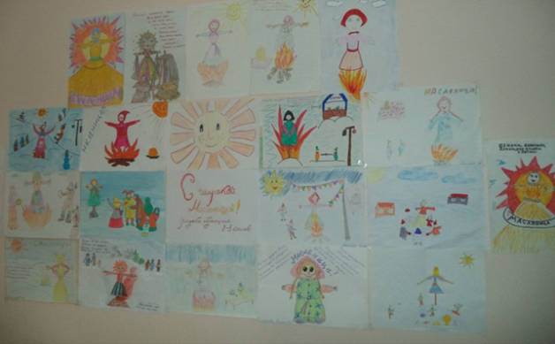
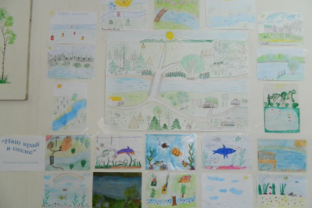
Проектная деятельность

Slide 16
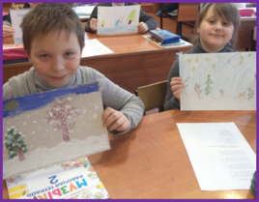
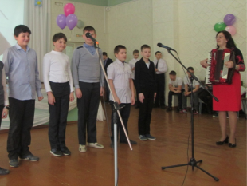
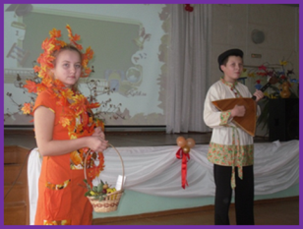
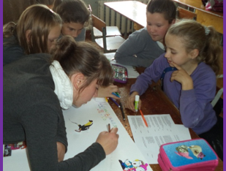
Урок музыки – это сложный
учебно-творческий процесс

Slide 17
Использованная литература
Затямина Т.А. Современный урок музыки. М.: Глобус, 2008.
Ривкин Е.Ю. Профессиональная деятельность учителя в период перехода на ФГОС основного общего образования. Теории и технологии. Волгоград: Учитель, 2014.
Сергеева Г.П. Музыка. Рабочие программы. Предметная линия учебников Г.П. Сергеевой, Е.Д. Критской. 1—4 классы: учеб. пособие для общеобразоват. организаций. М. : Просвещение, 2017.
Сергеева Г.П. Музыка 5-8 классы. Искусство 8-9 классы. Сборник рабочих программ. Предметная линия учебников Г.П. Сергеевой, Е.Д. Критской: учеб. пособие для общеобразоват. организаций./ Г.П. Сергеева, Е.Д. Критская, И.Э. Кашекова. — 5-е изд., дораб. М. : Просвещение, 2017.
Сергеева Г. П. Уроки музыки. Поурочные разработки. 5—6 классы /Г. П. Сергеева, Е. Д. Критская. — 2-е изд. — М. : Просвещение, 2014.
Сергеева Г. П. Уроки музыки. Поурочные разработки 7-8 классы/Г.П.Сергеева, Е.Д. Критская — 3-е изд., перераб. — : Просвещение, 2017.
Сергеева Г.П. Актуальные проблемы преподавания музыки в образовательных учреждениях: учебное пособие. М.: Просвещение, 2011.

